Slide 1
методическая работа по организации преемственности дошкольного и начального образования
Дошкольные отделения МБОУ «Лицей №4» г.о. Королёв

Slide 2
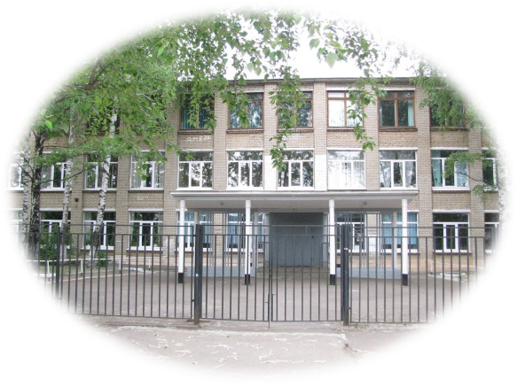
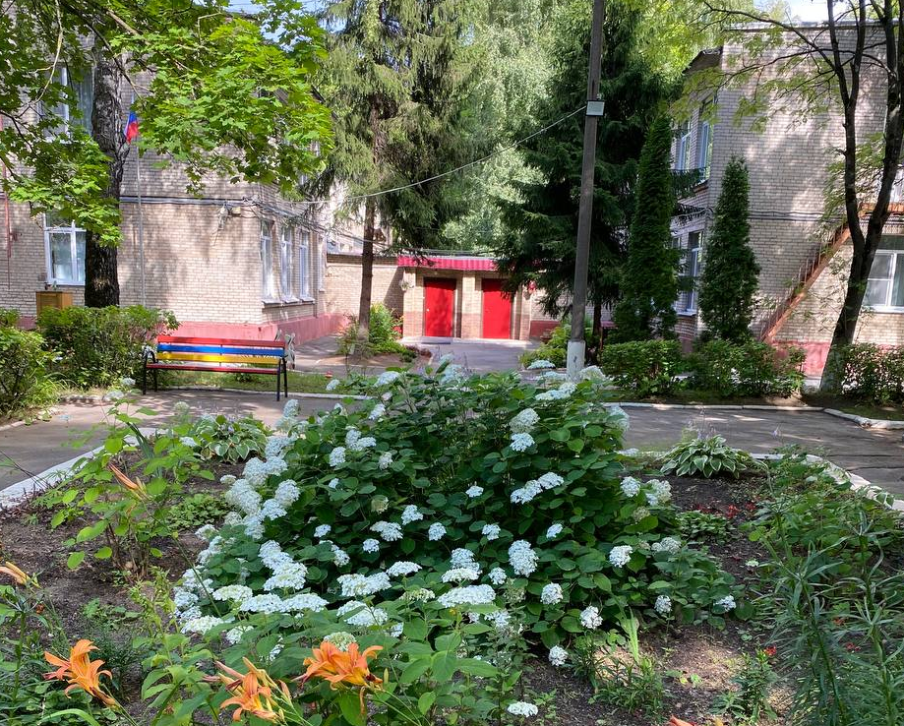
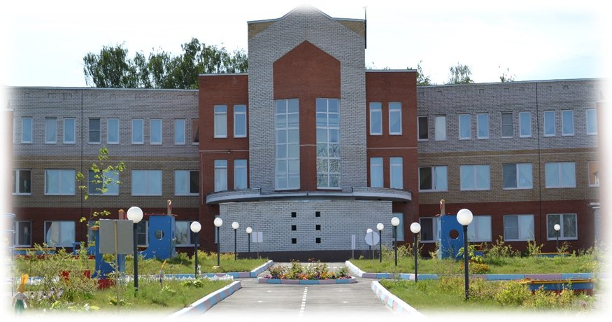
в 2021 году детский сад по адресу: мкр. Первомайский ул. Грабина д. 18 вошёл в состав МБОУ «Лицей №4» г.о. Королёв Московской области
В сентябре в состав МБОУ «Лицей №4» вошел детский сад по адресу: мкр. Юбилейный ул. М.М. Глинкина д. 5

Slide 3
Основные задачи сотрудничества ДОУ и школы:
установление единства стремлений и взглядов на воспитательный процесс между детским садом, семьей и школой;
выработка общих целей и воспитательных задач, путей достижения намеченных результатов;
создание условий для благоприятного взаимодействия всех участников воспитательно-образовательного процесса – воспитателей, учителей, детей и родителей;
всестороннее психолого-педагогическое просвещение родителей.
Notes:
Важную роль в обеспечении эффективной преемственности дошкольного и начального образования играет координация взаимодействия между педагогическими коллективами дошкольного учреждения, школы и родителями воспитанников.
Основные задачи сотрудничества ДОУ и школы:
- установление единства стремлений и взглядов на воспитательный процесс между детским садом, семьей и школой;
-выработка общих целей и воспитательных задач, путей достижения намеченных результатов;
-создание условий для благоприятного взаимодействия всех участников воспитательно-образовательного процесса – воспитателей, учителей, детей и родителей;
-всестороннее психолого-педагогическое просвещение родителей.

Slide 4
Основные направления методической работы по организации преемственности дошкольного и начального образования
совместная практическая деятельность педагогов и учителей с детьми – дошкольниками;
взаимодействие между педагогами дошкольного и начального образования;
взаимодействие дошкольников с учениками начальной школы в рамках наставничества;
совместная работа между родителями и будущими учителями, а также руководством образовательной организации;
психолого-педагогическое взаимодействие учителей начальной школы и воспитателей подготовительных групп в ДОУ по результатам предварительной диагностики освоения детьми образовательной программы дошкольного отделения.
Notes:
Важную роль в обеспечении эффективной преемственности дошкольного и начального образования играет координация взаимодействия между педагогическими коллективами дошкольного учреждения, школы и родителями воспитанников.
Основные задачи сотрудничества ДОУ и школы:
- установление единства стремлений и взглядов на воспитательный процесс между детским садом, семьей и школой;
-выработка общих целей и воспитательных задач, путей достижения намеченных результатов;
-создание условий для благоприятного взаимодействия всех участников воспитательно-образовательного процесса – воспитателей, учителей, детей и родителей;
-всестороннее психолого-педагогическое просвещение родителей.

Slide 5
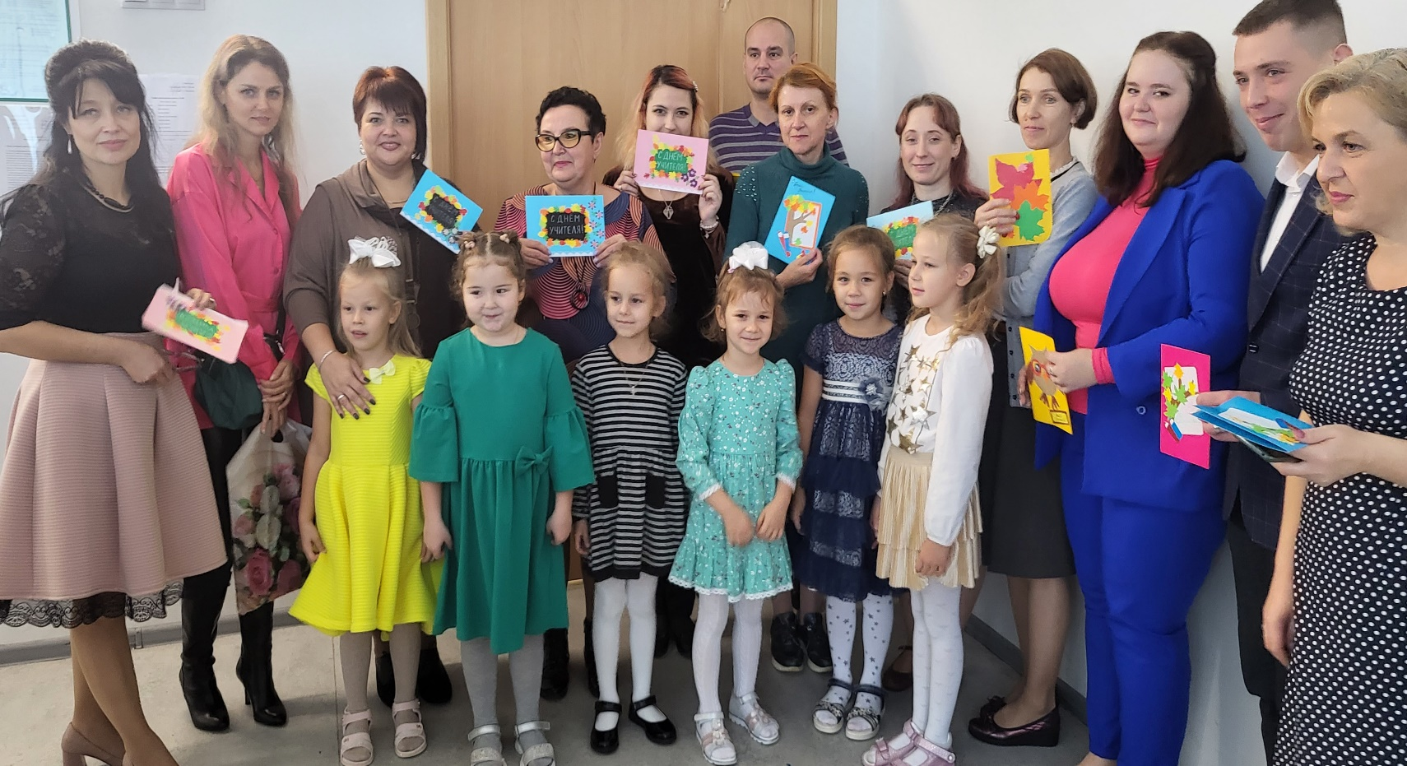
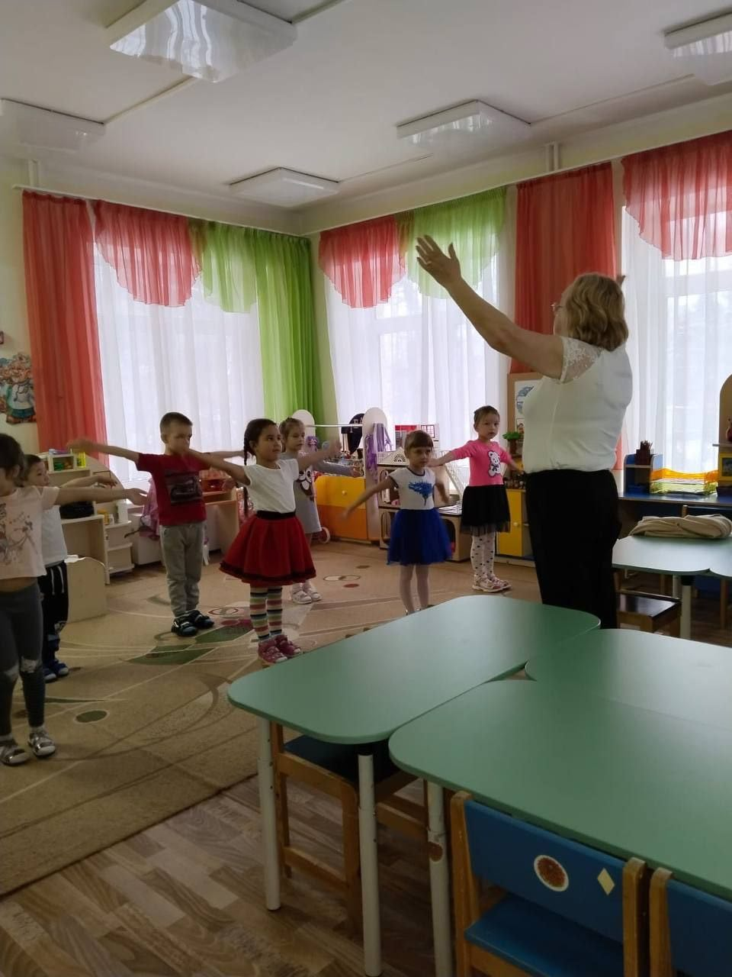
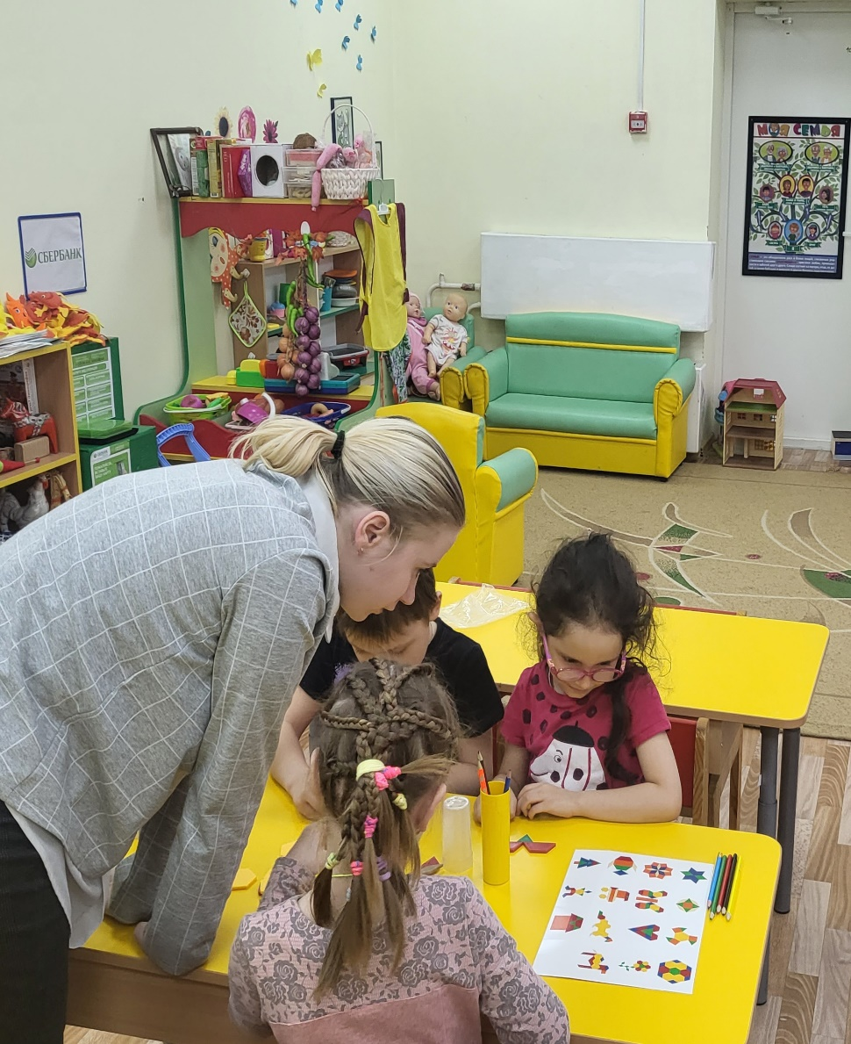
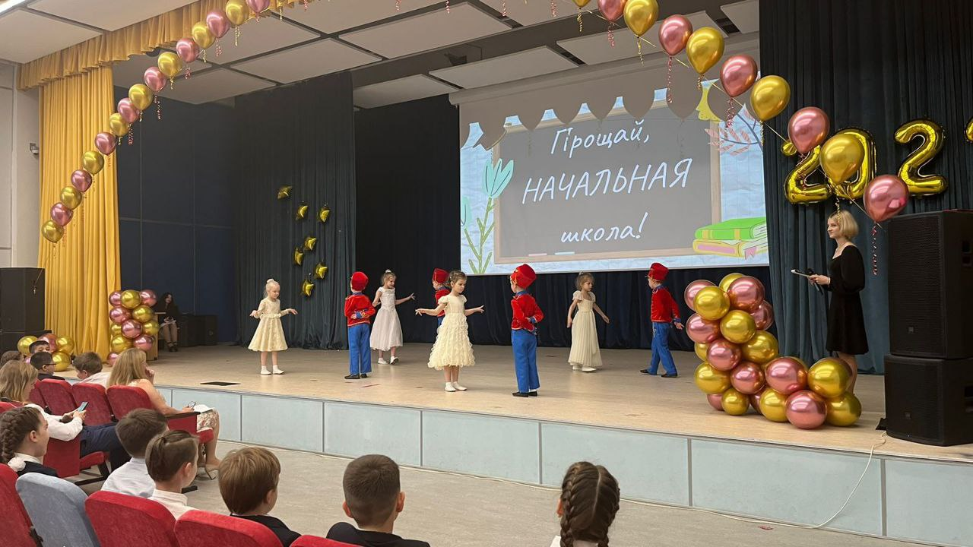
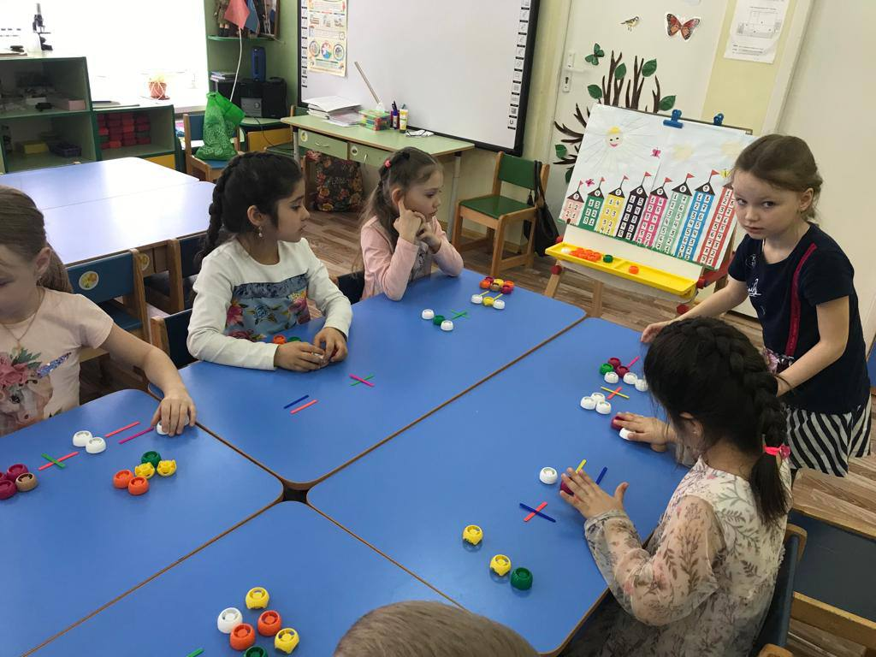
Планирование и осуществление совместной практической деятельности педагогов и учителей с детьми – дошкольниками (занятия, праздники, выставки)

Slide 6
клуб «Педагогическая копилка»
совместные педагогические советы (ДОУ и школа);
семинары, мастер- классы;
круглые столы педагогов ДОУ и учителей школы;
психолого-педагогическое взаимодействие учителей начальной школы и воспитателей подготовительных групп в ДОУ по результатам предварительной диагностики освоения детьми образовательной программы дошкольного отделения.
Notes:
В связи с этим, в нашем образовательном учреждении был создан клуб «Педагогическая копилка» направленный на усиление взаимодействия между педагогами дошкольного образования и учителями начальных классов.
В работу нашего клуба входит:
- совместные педагогические советы (ДОУ и школа);
- семинары, мастер- классы;
- круглые столы педагогов ДОУ и учителей школы;
- психолого-педагогическое взаимодействие учителей начальной школы и воспитателей подготовительных групп в ДОУ по результатам предварительной диагностики освоения детьми образовательной программы дошкольного отделения

Slide 7
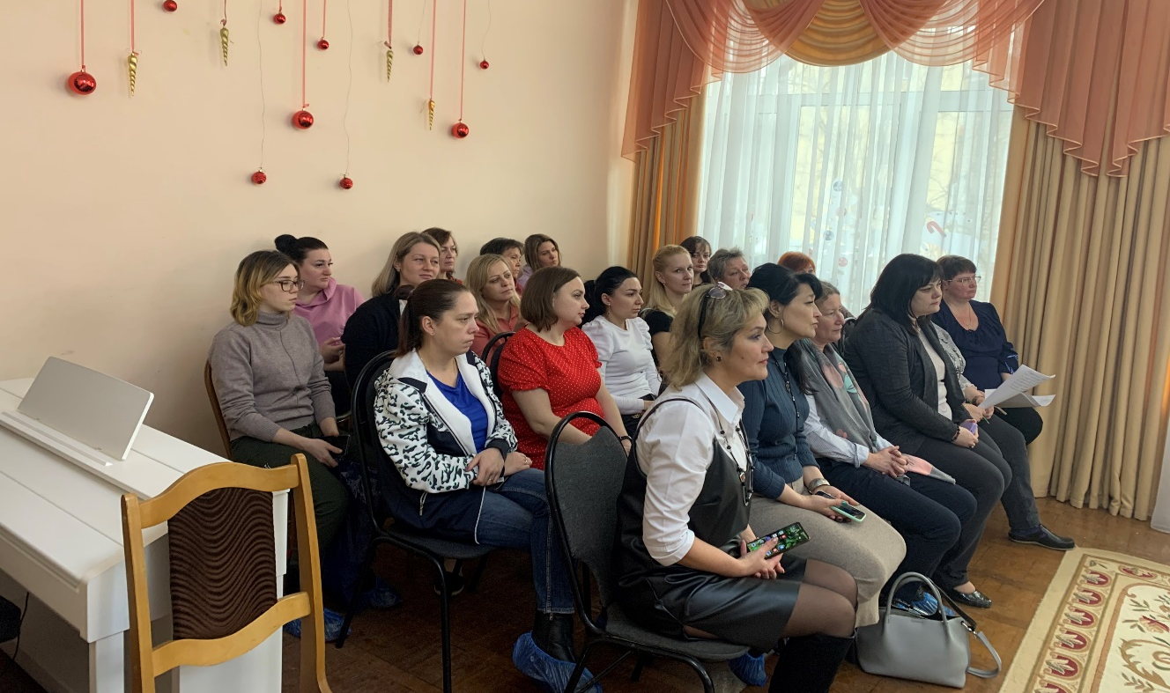
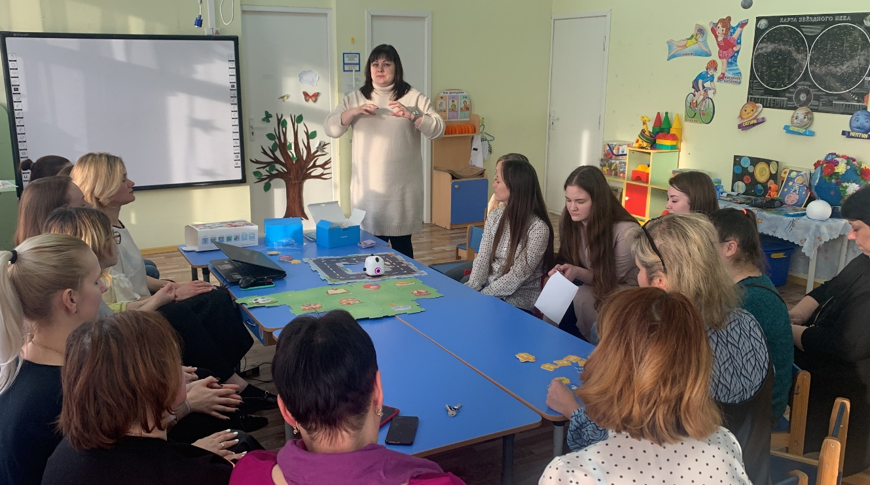
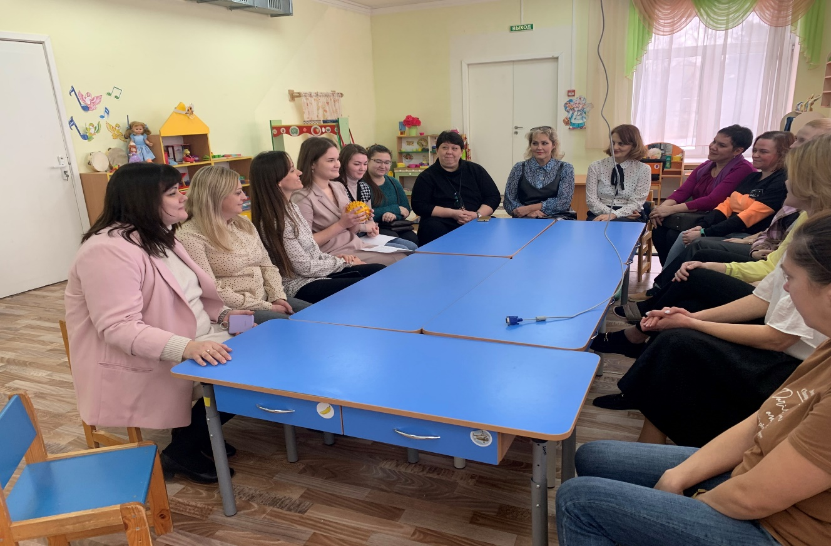
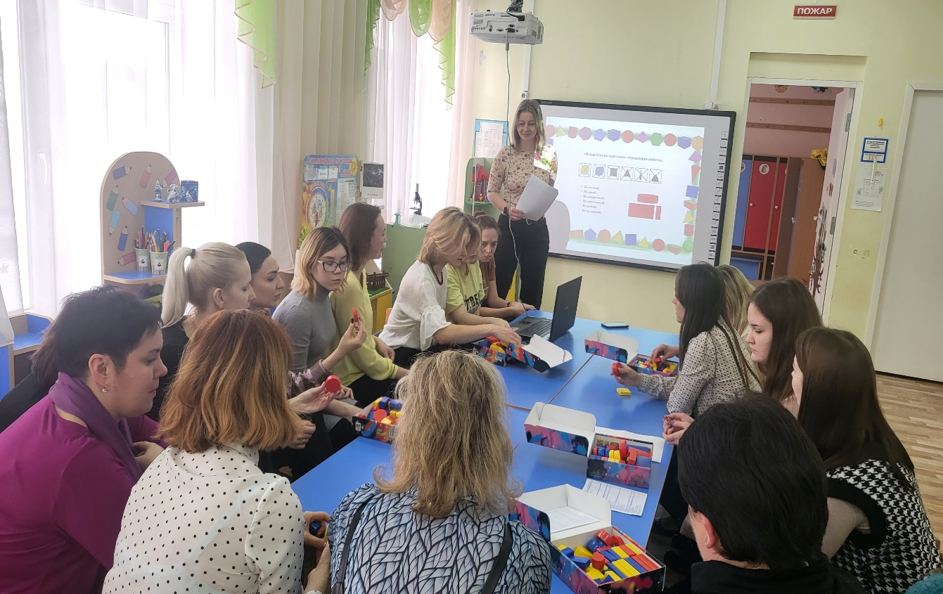
Педагогические советы, семинары, мастер-классы, круглые столы педагогов дошкольных отделений, учителей школы по актуальным вопросам

Slide 8
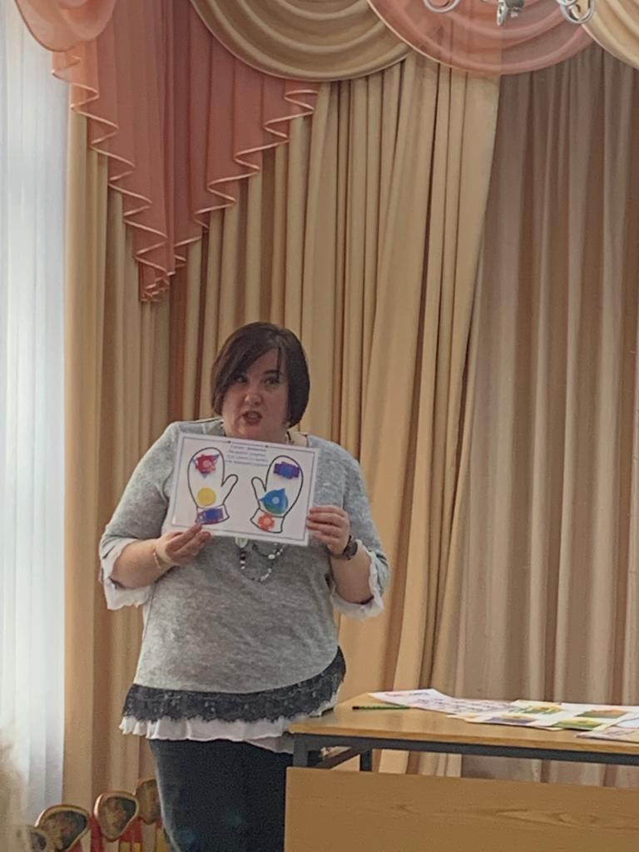
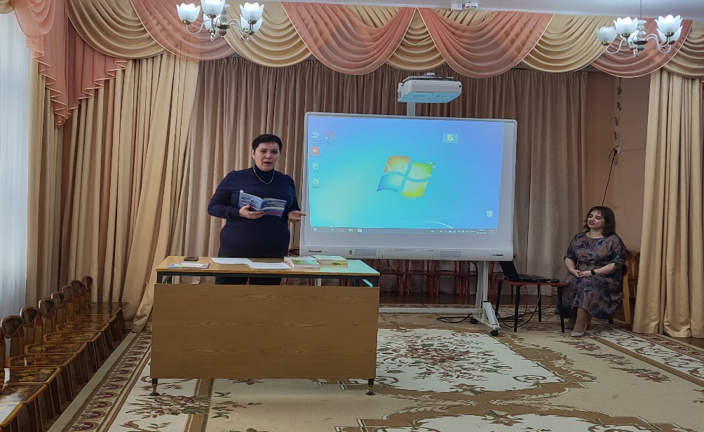
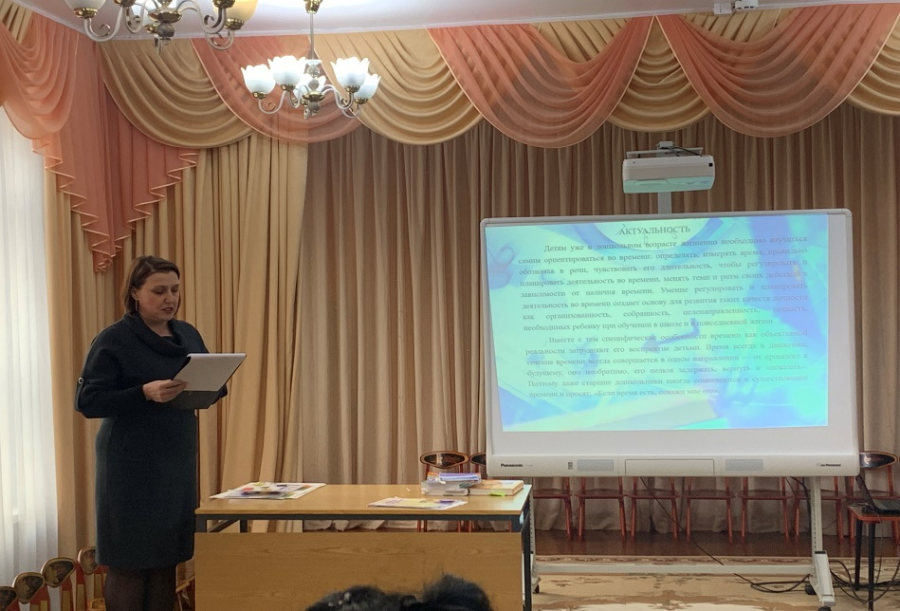
совместные педагогические советы 1. Образовательные программы для детей старшего дошкольного возраста, реализуемые в дошкольном отделении; 2. Формирование элементарных математических представлений у дошкольников, через дидактические игры и дидактические упражнения; 3. Развитие мыслительных операций, речи и познавательных процессов при изучении геометрических фигур посредством использования наглядно-дидактических пособий; 4. Роль игровых приемов в развитии временных ориентировок у младших дошкольников.
Notes:
Давайте более подробно остановимся на тех мероприятиях, которые входили в нашу совместную работу:
Одно из совместных мероприятий прошло на базе дошкольного отделения по адресу Глинкина 5, на котором были рассмотрены такие вопросы как:
1. Образовательные программы для детей старшего дошкольного возраста, реализуемые в дошкольном отделении;
2. Развитие мыслительных операций, речи и познавательных процессов при изучении геометрических фигур, посредствам использования наглядно-дидактических пособий;
3. Формирование элементарных математических представлений у дошкольников, через дидактические игры и дидактические упражнения;
4. Роль игровых приемов в развитии временных ориентировок у младших дошкольников.

Slide 9
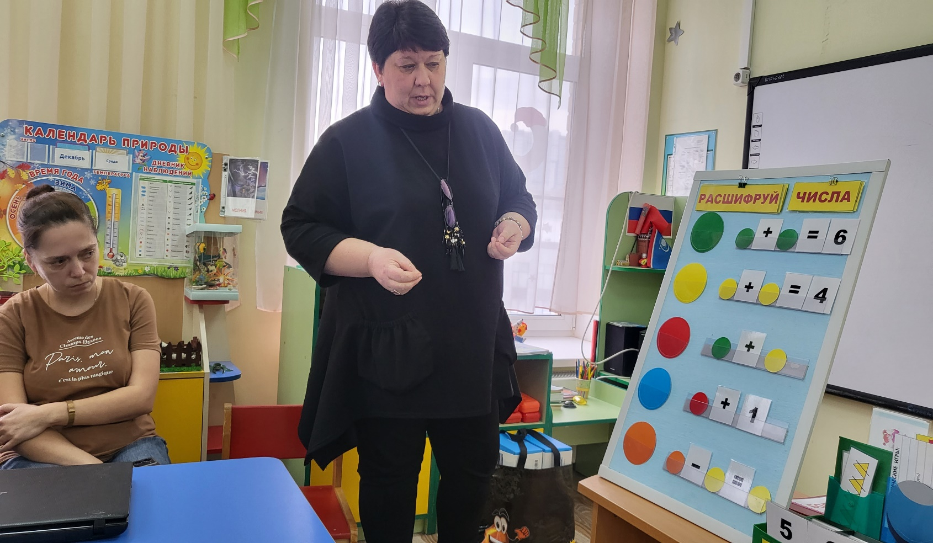
мастер- классы

Slide 10
круглый стол педагогов ДОУ и учителей начальной школы 1. Особенности образовательных программ в образовательном процессе начальной школы; 2. Проведение занятий по формированию элементарных математических представлений у дошкольников на базе кружка по подготовке в школе «Дошколёнок», в том числе с использованием дидактических игр и дидактических упражнений; 3. Основные трудности в образовательной деятельности начальной школы у детей первого года обучения; 4.создание преемственности и успешной адаптации при переходе из детского сада в школу
Notes:
На базе Лицея №4, прошел круглый стол между педагогами детского сада и учителями школы на котором рассматривались вопросы:
1. Особенности образовательных программ в образовательном процессе начальной школы;
2. Проведение занятий по формированию элементарных математических представлений у дошкольников, на базе кружка по подготовке в школе «Дошколёнок», в том числе с использованием дидактических игр и дидактических упражнений;
3. Основные трудности в образовательной деятельности начальной школы у детей первого года обучения.

Slide 11
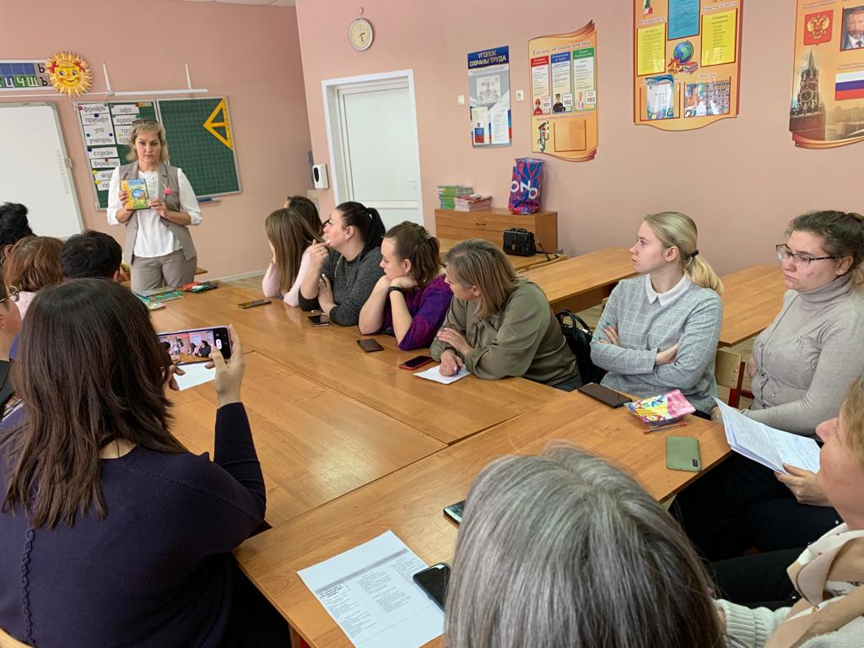
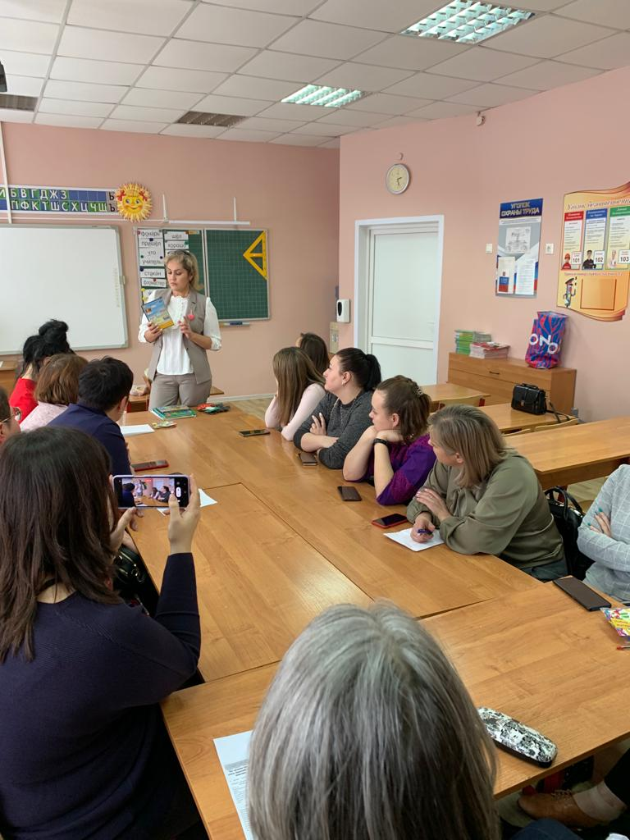
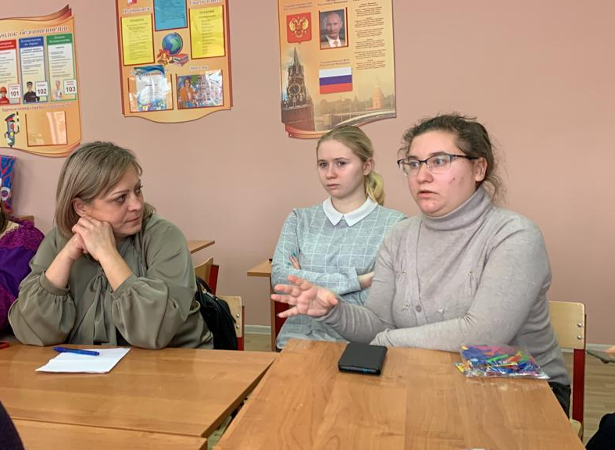
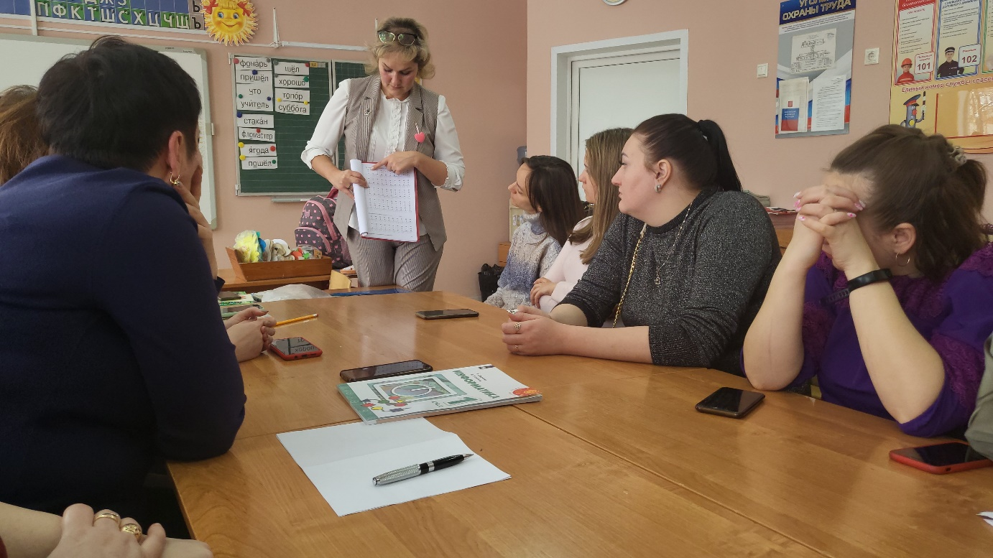
круглый стол педагогов ДОУ и учителей начальной школы

Slide 12
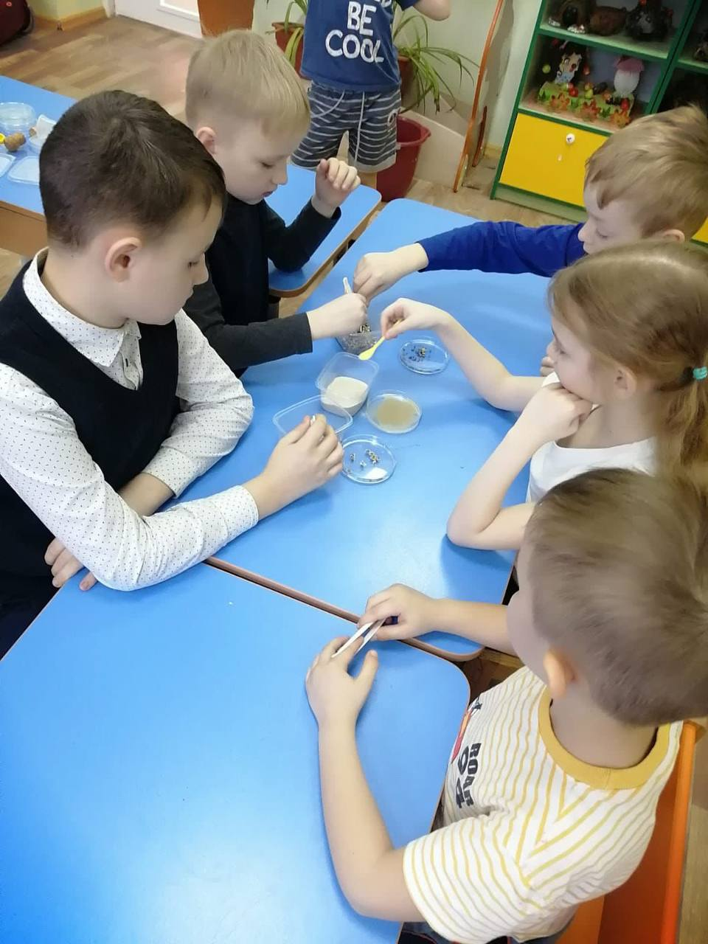
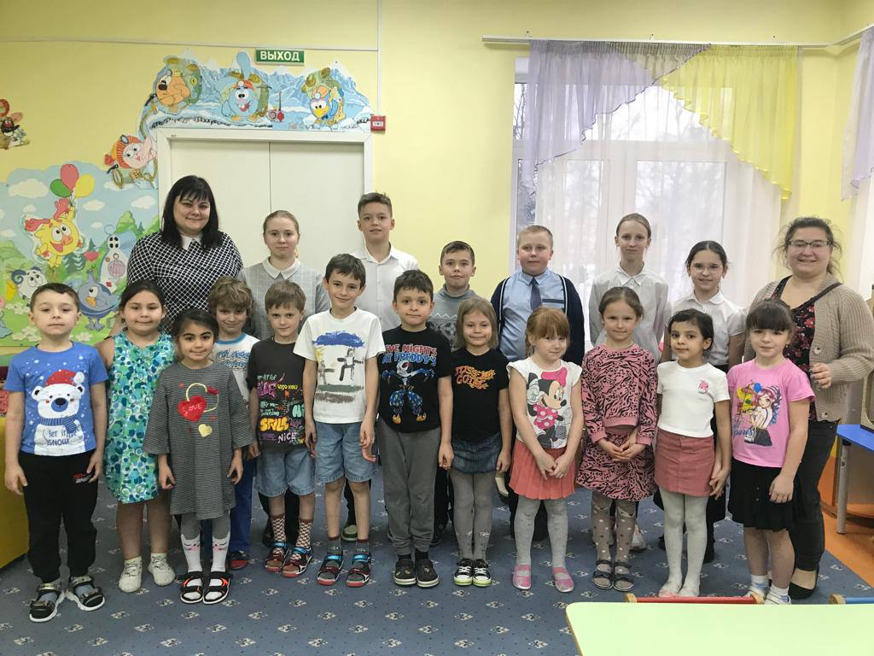
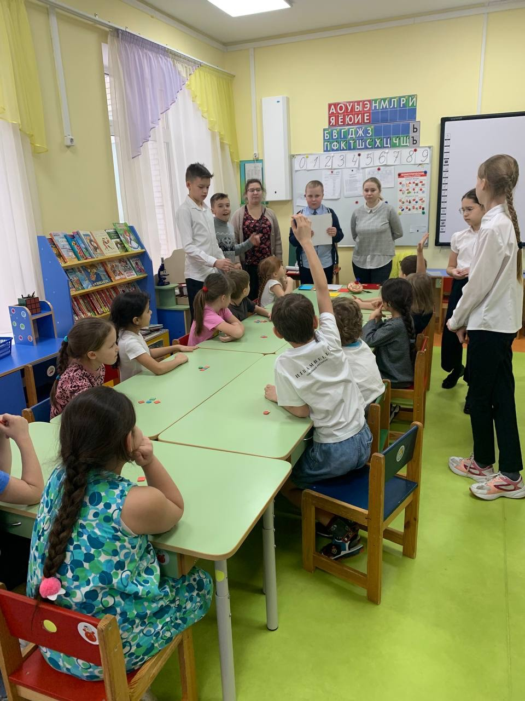
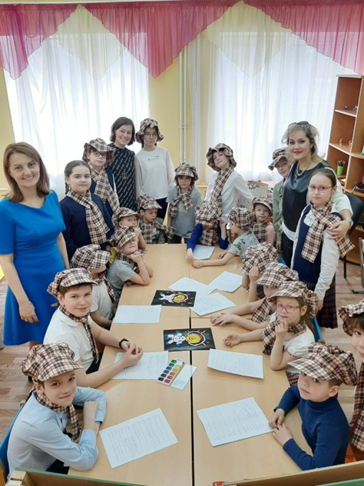
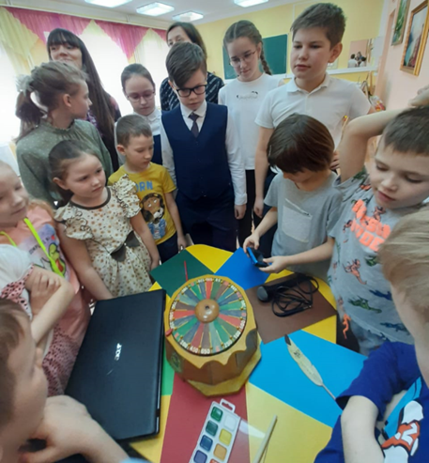
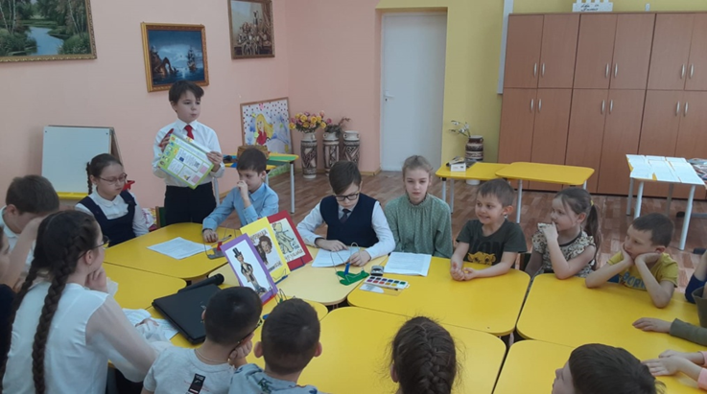
Планирование и осуществление совместной практической деятельности дошкольников с учениками начальной школы в рамках наставничества

Slide 13
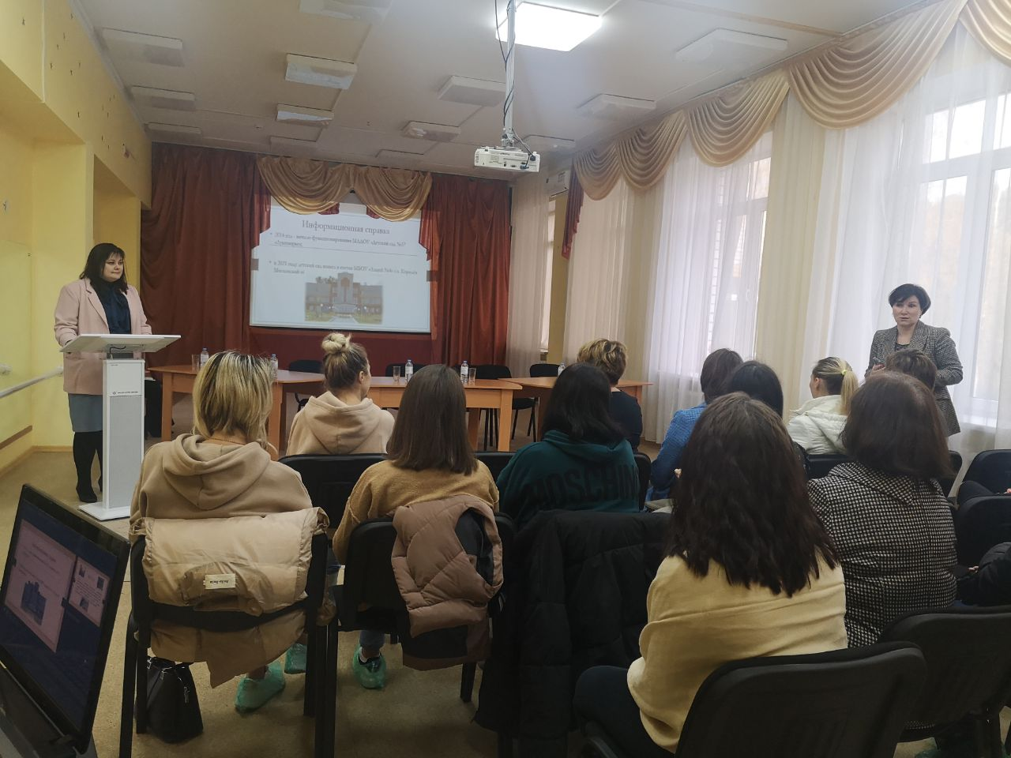
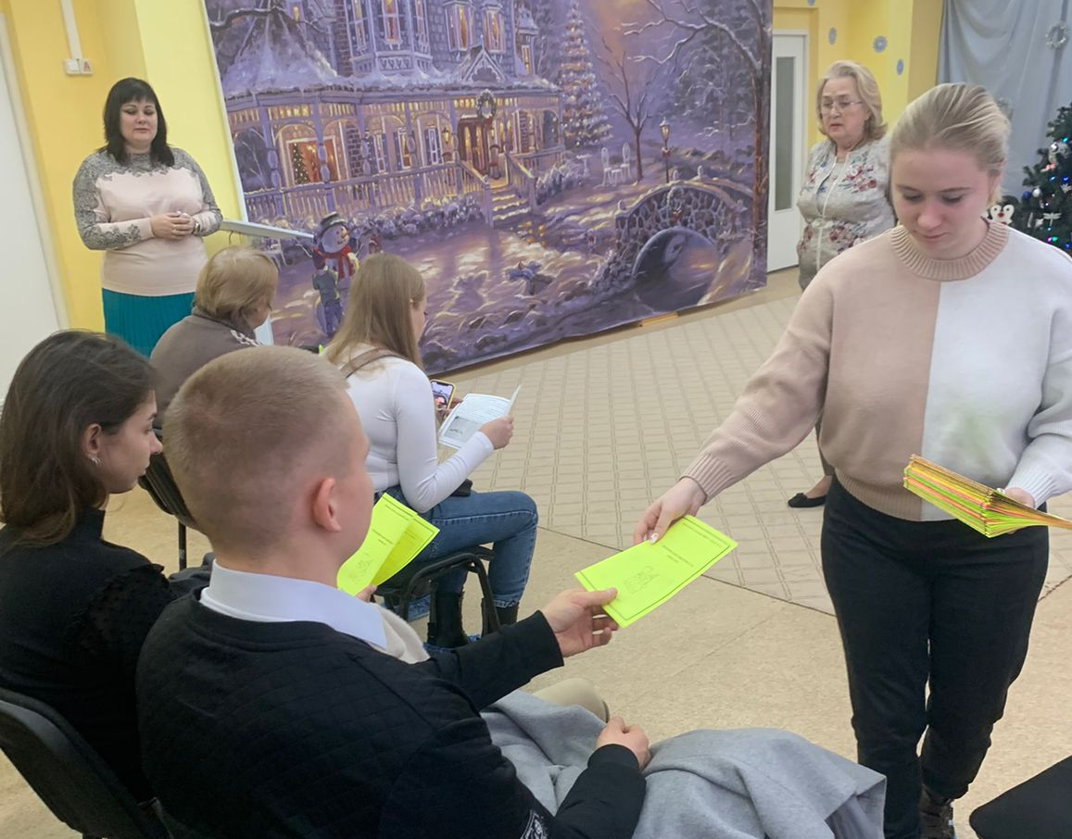
Встречи родителей с будущими учителями, руководством МБОУ «Лицей №4»;

Slide 14
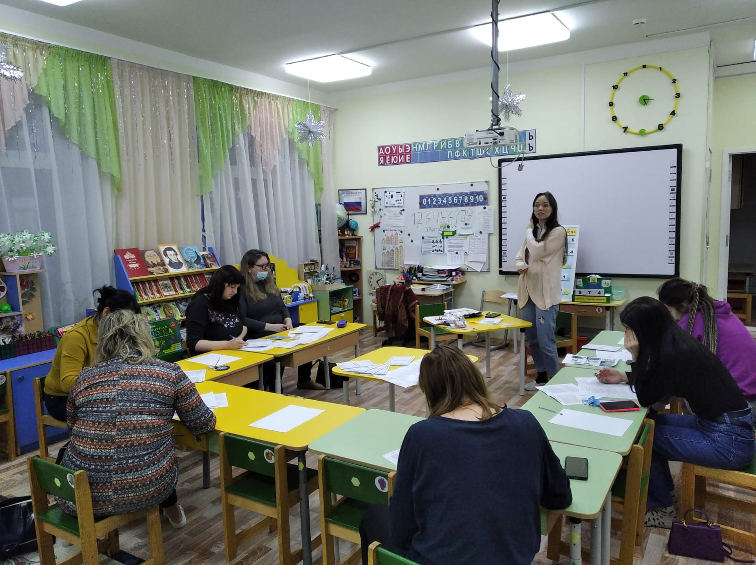
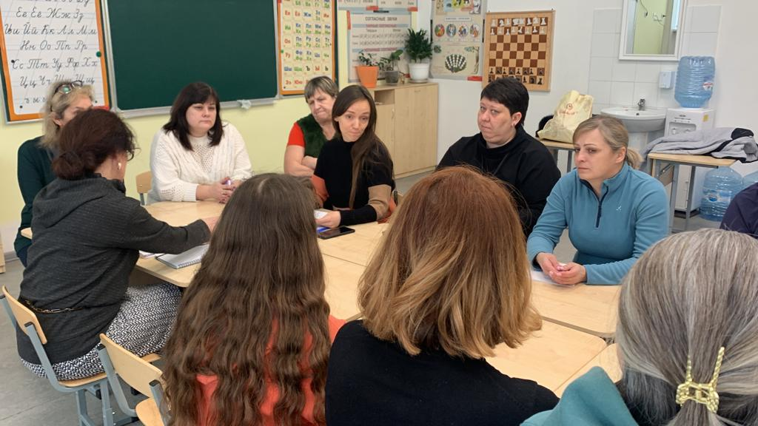
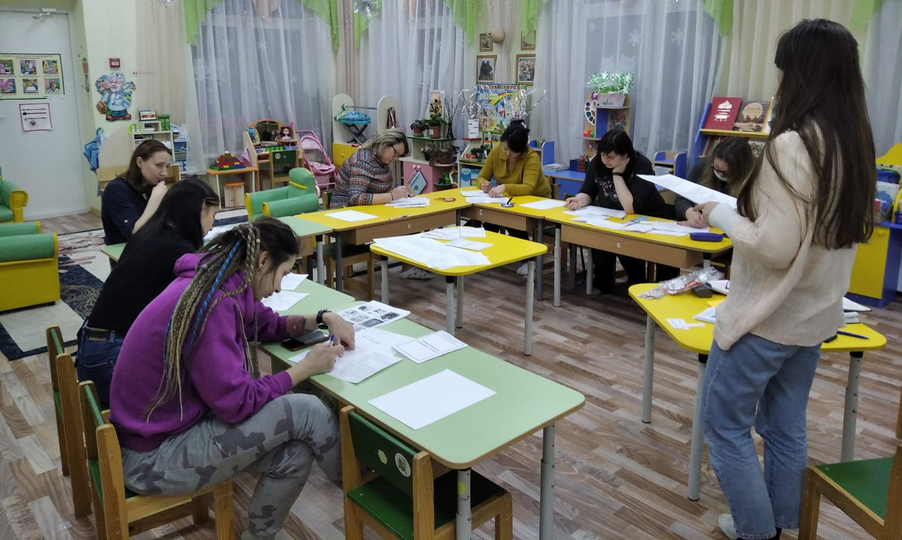
психолого-педагогическое взаимодействие учителей начальной школы и воспитателей подготовительных групп в ДОУ по результатам предварительной диагностики освоения детьми образовательной программы дошкольного отделения: 1. анализ определения уровня эффективности педагогического воздействия в отношении каждого воспитанника 2. выстраивание картины индивидуальной траектории развития. 3. обеспечение системы непрерывного образования с учетом возрастных особенностей дошкольников и первоклассников

Slide 15
Спасибо за внимание!

